Slide 1



Glühlampe adé – was nun?
Veranstalter: Bund Naturschutz, Arbeitsgruppe Neue Energie
in Kooperation mit der VHS
Vortragende: Dr. Karl-Peter Frohmader, Heinz Horbaschek
in Zusammenarbeit mit Johannes Kollinger, Agenda 21,
Herzogenaurach
Hervorgegangen aus einem Projekt mit dem Albert-Schweitzer-Gymnasium Erlangen für den Umweltschultag 2013
Updates 11.2.2014;
30.12.2017;
20.12.2020 09.04.2023

Slide 2
Beleuchten im Haushalt – womit ?

Slide 3
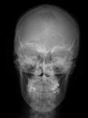


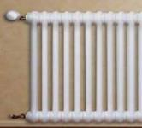




Was ist Licht – was sehen wir
0,01 nm 1 nm 100 nm 1mm 1 cm 1 km
ca. 500 THz
oder
500x10¹² Hz
300 kHz
400 nm
Sichtbarer Bereich
700 nm

Slide 4
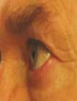

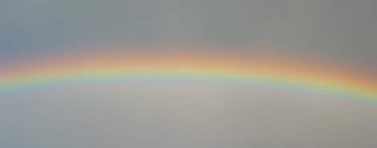
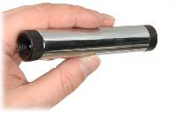
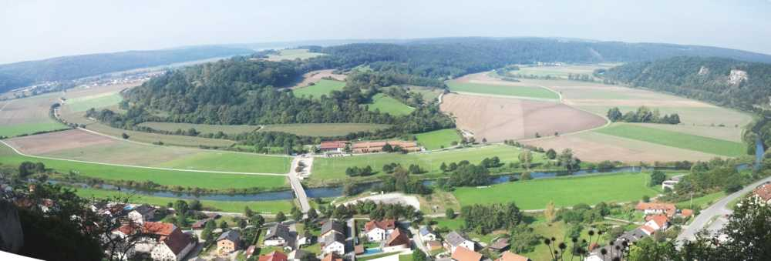
Spektrum des Sonnenlichts

Slide 5

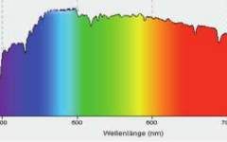
Spektrum des Sonnenlichtes u. Augenempfindlichkeit
UV
Wärmestrahlung
Sichtbares Spektrum
Sichtbares Spektrum und Intensität

Slide 6
Allgemeine Informationen zur Beleuchtung
  Mensch ist über die Evolution konditioniert auf:
  Tag = Tageslicht = Wachzustand
  Dämmerung = rötlicheres Sonnenlicht = Entspannung
  Nacht = kein Licht = Schlaf
Kunstlicht spielt heute in unserem Leben eine wichtige Rolle:
  Es ermöglicht uns, nachts zu sehen
  Ist notwendig für die Arbeit und Freizeit
  Es beeinflusst Stimmung und Wohlbefinden
  Also ergeben sich besondere Anforderungen an die Eigenschaften von Kunstlicht je nach Anwendung
nebenbei:
  Mit elektrischer Energie erzeugtes Licht kostet auch Geld
  Die Erzeugung elektrischer Energie belastet die Umwelt

Slide 7
Anforderungen an die Eigenschaften von Kunstlicht je nach Anwendung
  Arbeitsstätten = Wachzustand = Tageslicht
  Tagesausklang = Entspannung = abgeschwächtes, rötlicheres
  Sonnenlicht
Anforderungen an das Kunstlicht betreffen daher:
Lichtzusammensetzung (Lichtfarbe, Spektrum,...)
„Helligkeit“
Deshalb ist eine genauere Analyse der Leuchtmittel („Lampen“) unerlässlich !

Slide 8
Wichtige Eigenschaften von Lampen
„Helligkeit“
Elektrische Leistung
Wirkungsgrad der Lichterzeugung
„Lichtfarbe“
Lampenarten und Abstrahlwinkel
Einschalt-Zyklenfestigkeit
Lebensdauer
Einschaltverhalten

Slide 9
„Helligkeit“ von Leuchtmitteln
Es gibt verschiedene Begriffe, welche die „Helligkeit“ einer Leuchte definieren (früher hat die Watt- Zahl gereicht ! ):
Lichtstrom | „Lichtleistung“ einer Lampe, gemessen in „Lumen (lm)“.
Lichtstärke | Teil des Lichtstromes, der in eine bestimmte Richtung strahlt, Einheit Candela (cd). 1 cd = 1 lm/(Einheits-Raumwinkel sr=1)
Beleuchtungs- stärke | Sie gibt an, wie viel Licht (Lichtstrom) auf eine bestimmte Fläche (m²) fällt in Lux (lux) = (lx = lm/m²⁾
Um verschiedene Leuchtmittel vergleichen zu können wird der Lichtstrom,
gemessen in Lumen (lm), verwendet.
Dieser Wert wird häufig auf der Verpackung der Lampen angegeben.
Er ist ein guter Vergleichswert, wenn verschiedene Lampen hinsichtlich
der Helligkeit verglichen werden sollen.
Bei Strahlern (z.B. Reflektorlampen) wird häufig die Lichtstärke in
Candela (cd) angegeben.
Für Vergleiche muss dann aber auch der Strahlwinkel berücksichtigt werden.

Slide 10

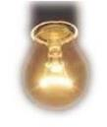
Lichtstrom
Der Lichtstrom beschreibt die gesamte abgegebene Lichtleistung (in lm), die in die gesamte Umgebung von der Lichtquelle abgegeben wird.

Slide 11
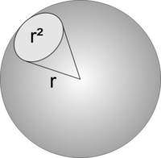
Lichtstärke (cd) und Raumwinkel (Steradiant sr)
Die “Lichtstärke“ wird in der Einheit Candela (cd) gemessen. Sie sagt aus, wie hoch der Lichtstrom in (lm) einer Lichtquelle in einem bestimmten Raumwinkel (gemessen als „Steradiant sr“) ist. Also
x cd = y lm /„Steradiant sr = z“
        (1 cd = d lm /„Steradiant sr = d“)
        Raumwinkel: Maßeinheit „Steradiant sr“.
        sr = 1, wenn das ausgeschnittene Oberflächenteil einer Kugel (mit Radius r) genau die Fläche r² hat.

Slide 12
Beleuchtungsstärke (lx)
Die
Beleuchtungsstärke
beschreibt die Helligkeit an einem
bestimmten Ort, z.B. an einem Arbeitsplatz.
Die Beleuchtungsstärke mit dem Formelzeichen E wird in der
Maßeinheit Lux (lx)
gemessen.
Sie gibt an, welcher
Lichtstrom (lm), der von einer Lichtquelle ausgesendet
wird, auf eine betrachtete Fläche (m
2
) auftrifft.
Also
x lx = y lm / z m²
1 lx = 1 lm / m²
Dabei entspricht ein Lux der Beleuchtungs-
stärke, die sich ergibt, wenn eine Lichtquelle
„lm“
mit einem Lumen eine Fläche (f) von einem
lm
Quadratmeter gleichmäßig mit ihrem Licht
„lx“
lux
ausleuchtet.
Fläche
Anzumerken ist, dass die Beleuchtungsstärke mit dem
Quadrat der Entfernung von der Lichtquelle abnimmt.

Slide 13
Wichtige bekannte Eigenschaften von Lampen
„Helligkeit“
Elektrische Leistung
Wirkungsgrad der Lichterzeugung
„Lichtfarbe“
Lampenarten und Abstrahlwinkel
Einschalt-Zyklenfestigkeit
Lebensdauer
Einschaltverhalten

Slide 14
„Lichtfarbe“
Lichtfarbe | Das Maß für die „Lichtfarbe“ eines Leuchtmittels ist die Farbtemperatur. Sie wird in der Maßeinheit „Kelvin“ angegeben. Für übliche Lichtquellen bewegt sich ihr Wert zwischen 2500 und 6700 Kelvin. Je niedriger dieser Wert bei einer Lichtquelle ist, desto „wärmer“ empfindet man das Licht.
Eine herkömmliche Glühbirne strahlt ein gelb- rötliches Licht aus und erreicht einen Wert von ca. 2500 K.
Energiesparlampen und LEDs sind mit Farbtemperaturen zwischen 2300 und 7000 K erhältlich.
Eine Vergleichbarkeit der Energiesparlampen wird durch folgende Vereinfachung möglich:
2700 – 3300 K: „Warmweiß“, „glühlampenlicht-ähnlich“, als gemütlich und behaglich empfunden. (Geeignet für Wohn- und Schlafräume!)
4000 K: „Neutralweiß“, sachliche Atmosphäre, schon „Kunstlichtcharakter“.
6500 K: „Tageslichtweiß“ oder „Kaltweiß“, kaltes Licht, wirkt „technisch“, aber anregend. Zu hoher Blauanteil steht auch im Verdacht,
das Einschlafen zu erschweren! (Also in Arbeits-/Büroräumen
aber nicht in Schlafräumen verwenden)

Slide 15
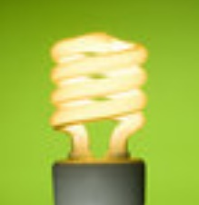
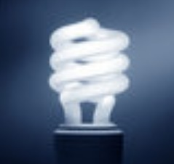
Beispiel unterschiedlicher Farbtemperatur
Kompaktleuchtstoff-lampen mit unterschiedlicher Farbtemperatur
2700 K
6500 K

Slide 16
Farbwiedergabe
Farbwieder- gabe | Die Farbwiedergabe einer Lampe bezeichnet die Wirkung, die ihr Licht auf farbige Gegenstände hervorruft. Die Bewertung der Farbwiedergabe erfolgt durch den Index Ra
Je niedriger der Index, desto schlechter ist die Farbwiedergabe, d.h. z.B. Gesichter wirken fahl, Gemüse unappetitlich.
Ursache für eine schlechte Farbwiedergabe: Es fehlt im Lichtspektrum ein Teil oder ein Teil ist überbetont.
Eine Lichtquelle, deren Licht alle Spektralfarben enthält, z. B. das Sonnenlicht, lässt die Farben der beleuchteten Gegenstände natürlich aussehen - die Farbwiedergabe ist optimal.
Sonnenlicht, Glühlampen | Ra bis 100
Leuchtstofflampen | Ra 60 – 85
Kompaktleuchtstofflampen (Energiesparlampen) | Ra 80 - 89
LEDs | Ra 80 - 95

Slide 17
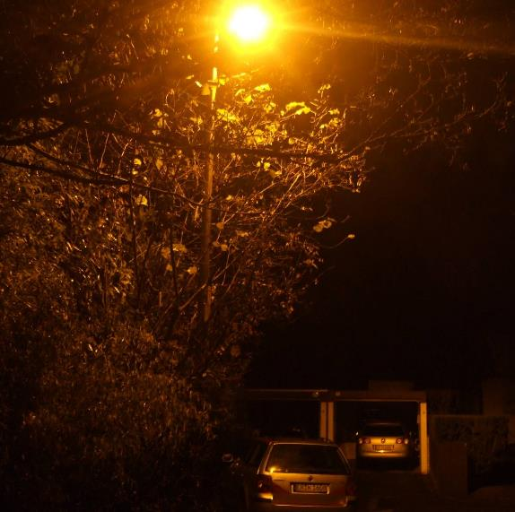
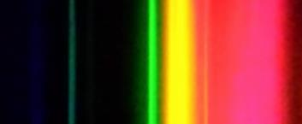
Beispiel der schlechten Farbwiedergabe : Natriumdampflampen
Kaum Blauanteile in dem eingeschränkten Spektrum !

Slide 18
Wichtige Eigenschaften von Leuchtmitteln
„Helligkeit“
Elektrische Leistung
Wirkungsgrad der Lichterzeugung
„Lichtfarbe“
Lampenarten und Abstrahlwinkel
Einschalt-Zyklenfestigkeit
Lebensdauer
Einschaltverhalten

Slide 19
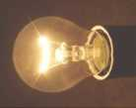
Glühlampen
Glühlampen sind das älteste und bisher am häufigsten
verwendete Leuchtmittel.
Durch das Verfahren, dass die Glühwendel zum Glühen gebracht wird, erzeugt sie sehr viel Wärme, was zumindest im Sommer nicht gewünscht ist.
Nur 3% der Energie wird in Licht umgewandelt.
Elektrische Leistung | 25 W | 40 W | 60 W | 75 W | 100 W
Kosten pro Lampe ca. | 1 € - 2 €
Mittlere Nennlebensdauer | 1000 h
Lichtstrom (Lumen) | 180 - 290 | 360 - 550 | 550 - 710 | 650 - 800 | 890
Lichtausbeute (Lumen / Watt) | ca. 9 - 14 lm/W
Lichtfarbe | Warmweiß (Lichtfarbe 2700 K)

Slide 20
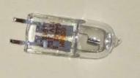
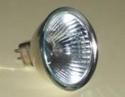

Halogenlampen
Eine Weiterentwicklung der Glühlampe ist die Halogenlampe, bei der der Kolben mit Halogengas gefüllt ist.
Wesentliche Vorteile:
höhere Lichtausbeute bis zu etwa 15 - 25 lm/W,
längere Lebensdauer, z. B. 2.000 Stunden,
konstanter Lichtstrom,
weißere Lichtfarbe und kleine Abmessungen.
Trotzdem wird noch sehr wenig Energie in Licht umgewandelt.
Halogenstiftlampe mit Fassung GU 5.3 | Halogenstrahler mit Fassung GU 4 | Halogenbrennstab für Lampen-Fassungen R7s

Slide 21




„Sparsame“ Halogenlampen (IRC)
Seit etwa 2009 auf dem Markt, mit etwa 30% weniger Stromverbrauch bei gleichem Lichtstrom.
Erreicht durch eine Infrarotbeschichtung, durch die die Wärme im Glaskolben gehalten wird.
Als Abkürzung in der Typenbezeichnung findet man oft auf der Verpackung IRC, was „Infra Red Coated“, bzw. „Infrarot beschichtet“ bedeutet.
Angeblich etwa doppelt so lange Lebensdauer (4000-5000 h) wie Standard-Halogenlampen (2000 – 2500 h).
Wenn Sie Halogenlampen nicht durch sparsame Lampen ersetzen können, sollten Sie nur noch die IRC-Halogenlampen kaufen.
IRC Halogenlampe in Glühlampenform mit E27 Fassung. | IRC Halogenlampe mit GY6.35 Sockel | IRC Halogenlampe in Kerzenform mit E14 Sockel. | IRC Strahler mit E14 Sockel.

Slide 22

Spektrum der Glühlampen
Sichtbares Spektrum und Intensität

Slide 23
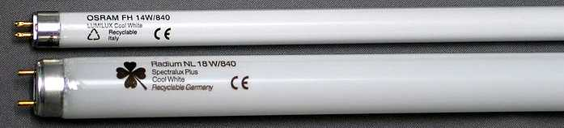
Leuchtstofflampen
Leuchtstofflampen gehören zu den Niederdruck-Gasentladungslampen. In dem Glasrohr, das mit einem fluoreszierenden Leuchtstoff beschichtet ist werden als Gasfüllung Quecksilber-Edelgas-Gemische verwendet.
Leuchtstofflampen sind um ein Vielfaches effizienter als Glühlampen. Je nach Modell setzen sie etwa 25 Prozent der Energie in sichtbares Licht um.
Gegenüber der Glühlampe sparen sie bis zu 80 Prozent Strom. Zudem ist die mittlere Lebensdauer um ein Vielfaches höher.
Da Leuchtstofflampen giftiges Quecksilber enthalten müssen sie sachgerecht entsorgt werden.

Slide 24




Kompaktleuchtstofflampe (Energiesparlampe)
Diese „Energiesparlampen“ basieren auf den Leuchtstofflampen, nur dass sie wesentlich kompakter sind (Kompaktleuchtstofflampen).
Sie verbrauchen erheblich weniger Energie als die Standardglühlampe. So entspricht eine 11 W Energiesparlampe in etwa einer 60W Glühlampe.
Neben den Vorteilen der Energieersparnis gibt es aber auch Nachteile, z.B.
enthalten (flüssiges) Quecksilber
Helligkeit steigt nach dem Einschalten erst langsam
Häufiges Ein- und Ausschalten kann die Lebensdauer herabsetzen
in der Regel nicht dimmbar
Gewendelte Lampe mit E27 Fassung | Gerade Lampe mit E27 Fassung | Lampe in Kerzenform mit E27 Fassung | Mini Globe Lampe mit E14 Sockel

Slide 25


Emissionsspektren von Energiespar- und Leuchtstofflampen
UV
Wärmestrahlung
Spektrum im sichtbaren Bereich
Sichtbares Spektrum
(Sonne)

Slide 26
Emissionsspektren von Energiespar-, Leuchtstofflampen, der Sonne und die Augenempfindlichkeitskurve
UV
Wärmestrahlung
Spektrum im sichtbaren Bereich
Sichtbares Spektrum
(Sonne)

Slide 27
LEDs (Light Emitting Diode)
Die neueste Entwicklung sind LED-Lampen.
Die Abkürzung LED heißt „Light Emitting Diode“,
(„Licht emittierende Diode“).
LED-Lampen sind sehr Strom sparend. Sie erreichen derzeit eine Lichtausbeute von ca. 50 bis über 100 Lumen pro Watt.
(Glühlampe ca. 10 lm/W)
Die Kosten für LEDs sind derzeit noch etwas höher
Vorteile
sehr wenig Energieverbrauch
in vielen Varianten und Formen erhältlich
verschiedene Lichtfarben wählbar, kontinuierliches Spektrum
ähnlich dem Sonnelicht bzw. der Glühlampe !
Lebensdauer ein Vielfaches im Vergleich zur Glühlampe
geringere Erwärmung im Vergleich zur Glühlampe
enthalten kein (flüssiges) Quecksilber
sofort nach dem Einschalten volle Helligkeit
können sehr häufig Ein- und Aus geschaltet werden

Slide 28
Prinzip Leuchtstofflampe und LED
Sichtbares Licht
Beim Zusammenprall von Elektronen mit den Quecksilber- Atomen ensteht nicht sichtbare UV-Strahlung,
die
über die Leuchtschicht in sichtbares Licht umgewandelt wird
UV- Licht < 400 nm
Leuchtschicht
Elektron
Quecksilber-Atom
Kathode
Blaue Lumineszenz
Phosphoreszenz in neuen Farben
LED Chip
Phosphor
Elektrischer Anschluss

Slide 29
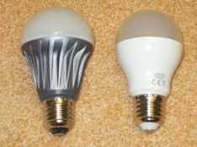
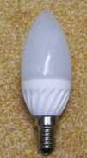
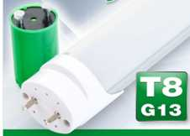

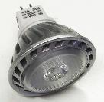

Verschiedene Bauformen und Fassungen von LEDs
LED Kugeln, (Globes) E27 Fassung | LED Strahler 230 V, GU 10 Fassung | LED Kerze E14 Fassung | LED in Form einer Leuchtstofflampe
LED Strahler 12 V, GU 5.3 Fassung | LED Strahler, | LED Strahler, E14 Fassung | LED Kolben, E27 Fassung
Das Angebot an LEDs ist mittlerweile sehr groß.
Daher sollte man die Kriterien kennen, nach denen man sie aussucht.
(Kaum ganz kleine Lampen möglich.)

Slide 30

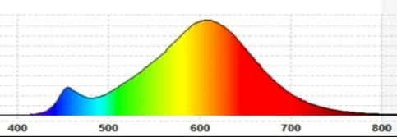
Spektrum einer LED,
des Sonnenlichtes und Augenempfindlichkeit
UV
Wärmestrahlung
Spektroskopie Philips LED

Slide 31
Spektrenvergleich
Glühlampe - Energiesparlampe – LED
mit Augenempfindlichkeit

Slide 32
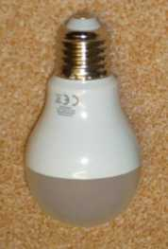
Beispiele von Angeboten für LEDs
Philips Globe, ersetzt 60 – 80 Watt Glühlampe, warmweiß
Energieeffizienzklasse A+
Lichtleistung 806 lm
Stromverbrauch 9,5 watt
Farbtemperatur warmweiß, 2700 K
Lebensdauer 10.000 Std (Homepage 15000 Std)
Schaltzyklen 50.000
Leuchtmittellänge 103 mm
Fassung E 27
Farbwiedergabeindex ---
Von Homepage :
Abstrahlwinkel 150 °
Farbkonsistenz 6 SDCM
Stabilität der
Farbe während der Lebensdauer
Bewertung:
Sehr zu empfehlen, nach unten
gerichtet sehr hell
Preis aktuell 9,95 Euro

Slide 33
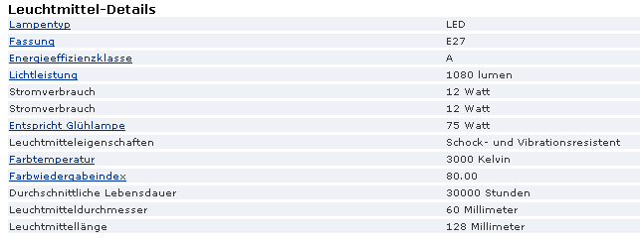
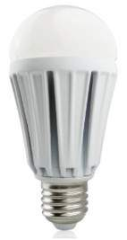
Beispiele von Angeboten für LEDs
Was fällt bei diesem Angebot auf ?
Lebensdauer 30.000 h: akzeptabel
Helligkeit 1080 lm: hell (entspricht ca. 75 -100 W Glühbirne)
Effizienz 90 Lumen/Watt: sehr gut
Farbwiedergabe RA = 80: OK
Empfehlung: als Ersatz für Glühbirnen kaufen, abhängig vom aktuellen Preis

Slide 34

Berechnung von Spotlampen
Lumen | Abstand in Meter | Abstrahlwinkel
350 lm | 1,2 m | 35°
Beispiel Leselampe:
Abstand 1,2 m
350 lm
Winkel 35 °
Durchmesser beleuchtete Fläche 0,76 cm
Beleuchtungs-
stärke
835 lx
Lichtstärke
12o3 cd
Andere Maße:
1,8 m Abstand, 35°: 1203 cd; 371 lx; 1,14 m ^{Ø}
1,2 m: Winkel 50° : 594 cd; 412 lx; 1,12 m ^{Ø}
1,2 m Winkel 20° : 2349 cd; 1632 lx; 0,53 m ^{Ø}
Candela | 1203
Beleuchtungsstärke lux | 835
Durchmesser Fläche | 76 cm
Fläche in qm | 0,45 qm
Einfache Berechnung unter: http://www.wirsindheller.de/
http://www.wirsindheller.de/Lumen-zu-Lux-Umrechnung.128.0.html

Slide 35
Berechnung von Spotlampen
Lumen | Abstand in Meter | Abstrahlwinkel
350 lm | 1,2 m | 35°
Beispiel Leselampe:
Abstand 1,2 m
350 lm
Winkel 35 °
Durchmesser beleuchtete Fläche 0,76 cm
Beleuchtungs-
stärke
835 lx
Lichtstärke
12o3 cd
Andere Maße:
1,8 m Abstand, 35°: 1203 cd; 371 lx; 1,14 m ^{Ø}
1,2 m: Winkel 50° : 594 cd; 412 lx; 1,12 m ^{Ø}
1,2 m Winkel 20° : 2349 cd; 1632 lx; 0,53 m ^{Ø}
Candela | 1203
Beleuchtungsstärke lux | 835
Durchmesser Fläche | 76 cm
Fläche in qm | 0,45 qm
Einfache Berechnung unter: http://www.wirsindheller.de/
http://www.wirsindheller.de/Lumen-zu-Lux-Umrechnung.128.0.html

Slide 36
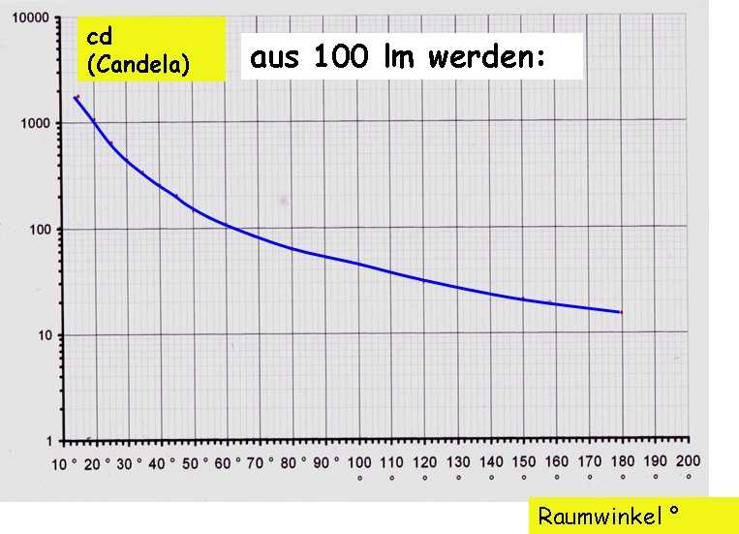
Umrechnung lm in cd bei bestimmtem Winkel
Öffnungswinkel (°)

Slide 37
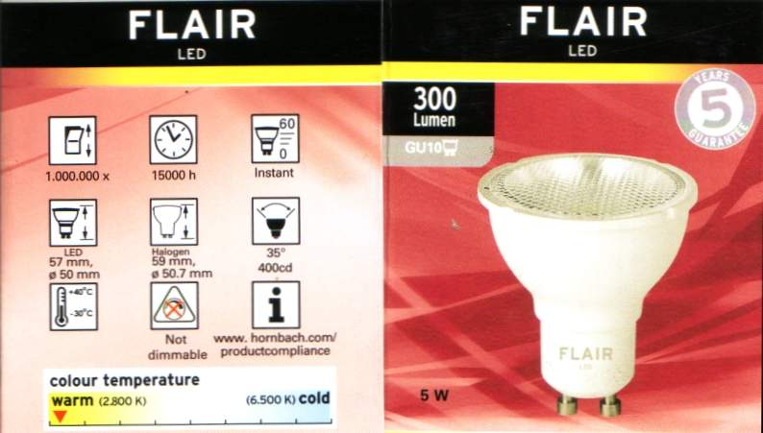
Lumen und Candela bei Abstrahlwinkel – stimmen die Angaben?
7,95 Euro
Hornbach Angebot eines guten LED-Strahlers, Lumen sind OK, 5 Jahre Garantie !, aber:
Referenz 60 Watt übertrieben,
Messungen ergeben tatsächlich nur 400 cd statt theoretisch 1000 cd,
Grund: wenig abgegrenzter Winkelbereich, Angabe der lm innerhalb 90° fehlt noch

Slide 38
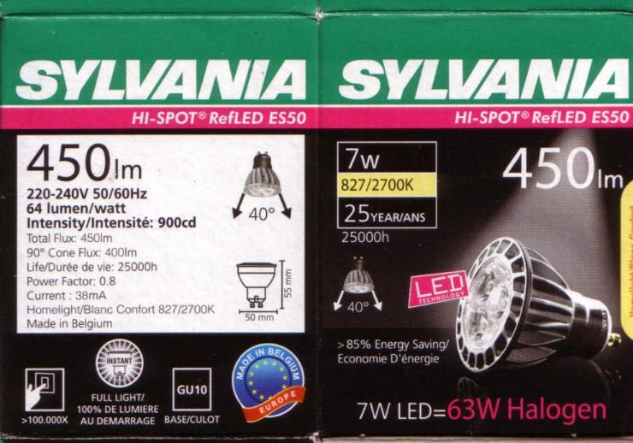
Lumen und Candela bei Abstrahlwinkel – stimmen die Angaben?
Alle vorgeschrie-benen Angaben auf der Packung
5 Jahre Garantie !
Nachmessung bestätigt weitgehend die Richtigkeit der Angaben.
Optimales Lese-und Arbeitslicht in 1m Entfernung – 800 lux gemessen !

Slide 39
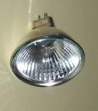
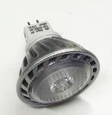
Einfache Abschätzung für Spotlampen
Beispiel
Ersatz einer vorhandenen Niedervolt- Halogenlampe mit 35 Watt und
35 ° Abstrahlwinkel durch LED :
LED mit gleichem Abstrahlwinkel wählen
LED wählen für Schlafzimmer mit ca. 3000 K „Warmton“, für Arbeitstisch-Lampe mit ca. 4500 K „Neutralweiß“ oder mit ca. 6000 K „Kaltweiß“
Lumen der Halogenlampe sind zwar ca. 600 lm, jedoch hat sie Reflektor- und Front-Glasverluste. Daher sind bei der LED nur ca. 350 lm notwendig !
Trafo ausprobieren, ob er mit der LED richtig funktioniert, sonst ggf. passenden kaufen.

Slide 40
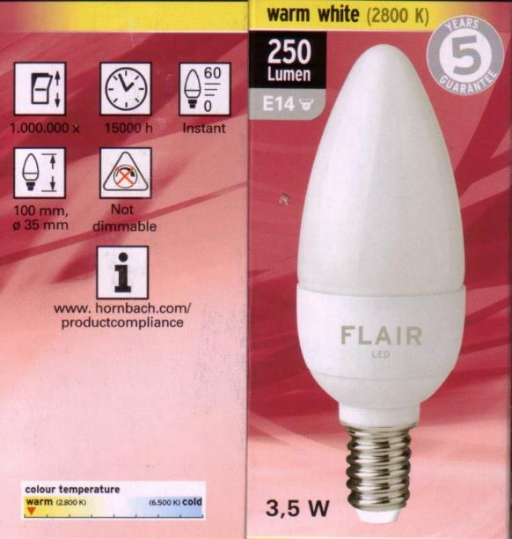
Stimmen alle Angaben?
Preiswerte, gute LED mit langer Garantie,
sehr hohe Schaltfestigkeit
Angabe: entspricht 25 Watt Glühlampe
Messwerte:
entspricht aber sogar einer
30 Watt Glühlampe

Slide 41
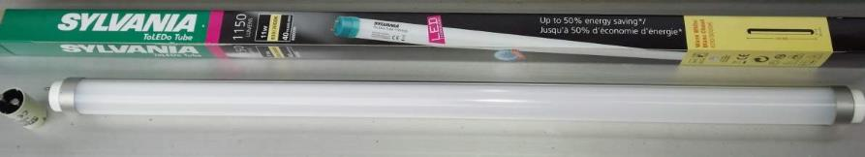
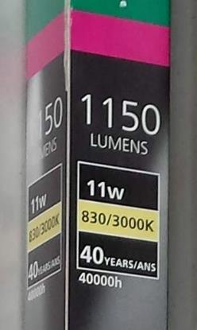
Beispiel sehr effizienter Linearlampe (LED Röhre)
60 cm Version, alle Längen verfügbar
Verschiedene Lichtfarben erhältlich
sehr hohe Lichtausbeute > 100 lm/Watt
entspricht 100 Watt Glühlampe
Optimaler Abstrahlungswinkel
Direkt wechselbar bei Standard
Startersystem für Leuchtstofflampen
Neu: auch LED Röhren für elektronische
Vorschaltgeräte verfügbar

Slide 42
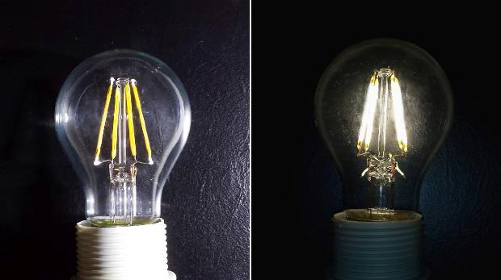
„Filament LED“
Neuerdings kommen klare LED Lampen auf den Markt, die beim Leuchten Glühlampen täuschend ähnlich sehen.
Hier sind viele kleine LED zu Fäden aufgereiht.
Das Glas ist mit Edelgas zur besseren Wärmeleitung gefüllt.
Es gibt sie bereits in vielen unterschiedlichen Bauformen
Die „Glühlampen“ LED, aus/an

Slide 43
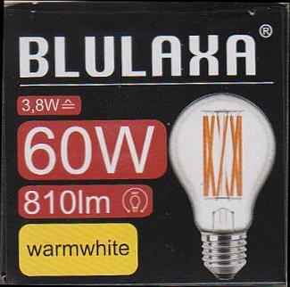
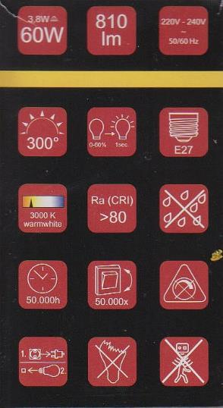
Neuste Filament LED 2022
Sehr hohe Effizienz, mehr als 200 Lumen pro Watt!
mit verstärktem Rotanteil

Slide 44
Vergleich verschiedener Lampentypen
 | Preis | Lebens-dauer | Strom- ver- brauch | Spektrum | Bewertung
Glühlampe | niedrig | kurz | sehr hoch | kontinuierlich, rotlastig | ✶    
Halogenlampe | niedrig | kurz | sehr hoch | wie Glühlampe | ✶    
Halogenlampe IRC | mittel | kurz | hoch | wie Glühlampe | ✶    
Energiesparlampe | mittel | lang | niedrig | Linienspektrum ! | ✶    
Leuchtstofflampe | mittel | lang | niedrig bis sehr niedrig | Linienspektrum ! | ✶    
LED Lampe | akzep-tabel | sehr lang | sehr niedrig | kontinuierlich, beliebige Lichtfarbe wählbar | ✶    

Slide 45
Vergleich weiterer praxisrelevanter Eigenschaften
Glühlampe | Nicht mehr empfehlenswert, Stromverbrauch zu hoch und Lebensdauer kurz.
Halogenlampe | Nicht mehr verwenden, da Stromverbrauch zu hoch und Lebensdauer relativ kurz.
Halogenlampe IRC | Nur für kurze Nutzungszeiten verwenden, z.B. im Heizungskeller, Lager oder Außenbeleuchtung, die durch Näherungssensor eingeschaltet wird. Mittelfristig durch LED-Lampe ersetzen.
Energiesparlampe | Wenn vorhanden, noch verwendbar für längere Einschaltzeiten, schlecht für kurze Einschaltzeiten. Vorsichtig behandeln, da bei Glasbruch giftiges Quecksilber austritt. Nur fachgerecht am Recyclinghof entsorgen. Aufbrauchen akzeptabel.
Leuchtstofflampe | Noch verwendbar wo es auf gleichmäßige, großflächige Ausleuchtung ankommt, z.B. Arbeitsbereich. Vorsichtig behandeln, da bei Glasbruch giftiges Quecksilber austritt. Keine Probleme mit kurzer Einschaltdauer. Ersatz durch LED Röhre
LED Lampe | Verwendbar für kurze und lange Einschaltzeiten. Mittlerweile geringe Kosten, Mehrkosten gleichen sich durch den geringen Stromverbrauch und lange Lebensdauer schnell aus. Nach Lichtfarbe auswählen und auf ausreichenden Lichtstrom (lm) achten.

Slide 46
Was ist beim Kauf von LEDs zu beachten ?
Ausreichend Helligkeit | Angaben (Lumen) auf der Verpackung mit bisher genutzten Lampen vergleichen.
Energieeffizienz | Auf Effizienz achten: Helligkeit im Vergleich zum Stromverbrauch sollte größer als 100 Lumen pro Watt sein.
Lichtfarbe | Gewünschte Lichtfarbe wählen: In der Regel warmweiß (3000K), selten neutralweiß.
Bauform, Sockel, Maße | Die richtige Bauform mit dem passenden Sockel auswählen. Auch die Abmessungen müssen beachtet werden. Wenn möglich, keine Beleuchtungskörper mit Spezial-LED Lampen kaufen! Kaum ganz kleine LEDs erhältlich, da Elektronik u. Wärmeabfuhr notwendig – deshalb auch keine zu kleine Lampen wählen
Strahler | Den richtigen Abstrahlwinkel wählen und damit Angaben zur Helligkeit (in Candela) vergleichen, jedoch lm glaubhafter!
Dimmen | Beachten, dass sich LEDs meist nicht dimmen lassen.
Vorschaltgeräte, Trafos | Mindestbelastung von elektronischen Trafos beachten, ggf. passenden Trafo für LEDs kaufen.
Lebensdauer | Angegebene Lebensdauer sollte mindestens 10.000, besser noch 20.000 – 50.000 Stunden betragen.
Preis | Teilweise Preis-u. Qualitätsunterschiede, Marken bevorzugen

Slide 47
Fragen
Und zum Schluss: Noch Fragen ?
Nur zu, vielleicht können wir sie beantworten.
Vielleicht aber auch nicht, dann gibt es noch die echten Profis ! ☺
Besten Dank für die Aufmerksamkeit.
Und nun auf zum Stromsparen mit gutem Licht !!!.
Noch ein paar Infos zum Herunterladen:
http://www.horbiradio.de/Dokumente%20Lampen/Kauf.pdf

Slide 48
Ende

Slide 49
Ende

Slide 50
Ende
Ergänzungsmaterial

Slide 51
Schaden LED Lampen den Augen?
Meldungen über die Schädigung der Netzhaut in mehren Medien, z. B. Pro Retina Deutschland, Link: http://www.pro-retina.de/newsletter/2017/led-lampen-schadet-blaues-licht-den-augen
Quelle: das französische Institut INSERM
Dagegen hat das Eidgenössische Institut für Metrologie (Metas) eigene Untersuchungen dazu gemacht, die Entwarnung geben:
https://www.nzz.ch/nzzas/nzz-am-sonntag/wissen-licht-und-schatten-von-led-lampen-ld.6216
Auch die Bundesanstalt für Arbeitsmedizin und Arbeitssicherheit relativiert:
https://www.baua.de/DE/Angebote/Publikationen/Berichte/F2115.html
Ebenfalls der Blog:
http://fastvoice.net/2015/10/19/leuchten-leds-meistens-blau-und-sind-led-leuchten-oekologisch-bedenklich/
Resumee:
Andere Lampen wie Leuchtstofflampen, Energiesparlampen usw. haben ebenfalls Blauanteile, wie auch das Tageslicht!
Schädigungen gibt es nur bei längerem, direkten Blick in die Lichtquelle in kurzem Abstand, was für alle Lampen (und auch die Sonne auch gilt)!

Slide 52
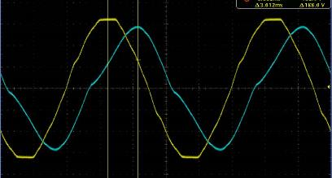
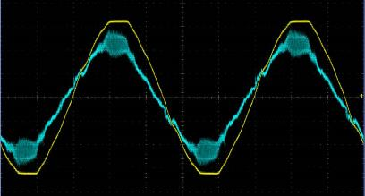
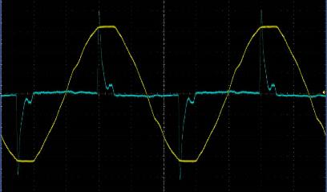
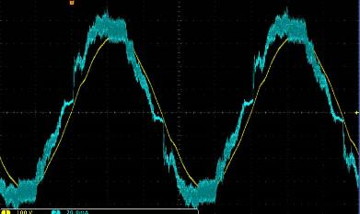
Spannung und Strom
Leuchtstofflampe,
konventionelles Vorschaltgerät
Leuchtstofflampe,
elektronisches Vorschaltgerät
Linear-LED-Lampe,
separates Vorschaltgerät
Linear-LED-Lampe,
Sylvania, integriertes Vorschaltgerät

Slide 53
Lichtstärke (cd) und Lichtstrom (lm) stehen im direkten Zusammenhang, da ja die gesamte Strahlungsleistung einer Lichtquelle berücksichtigt wird.
Die Lichtstärke (cd) wird vor allem bei Leuchtmitteln angegeben, welche das Licht in eine bestimmte Richtung abgeben, z.B. Reflektorlampen.
Diese haben häufig unterschiedliche Abstrahlwinkel (α) und eine reine Angabe des Lichtstromes (lm) würde keine Aussage zulassen, wie hell die Lampe im beleuchtetem Bereich wirkt.
Errechnet wird die Lichtstärke (cd) mit folgender Formel:
1cd = 12,566.. lm / 4 x π x Raumwinkel sr
Zusammenhang Lichtstrom (lm) und Lichtstärke (cd)

Slide 54
Lichtfarbendefinition (Leuchtstofflampen)
Lichtfarben | Eigenschaften und Eignung | Internat. Kennzeichnung Ra/10 Farbtemp./100 | Farbtem- peratur
Tageslicht wolkenl. Himmel | Büros, Klassenräume, Krankenzimmer | 880 | 8000 K
Sonnenschein- ähnliches Licht | Natürliche Farbwiedergabe. Mit Tageslicht kombinierbar Volles Lichtspektrum wird wiedergegeben, besonders für das seelische Wohlbefinden von Mensch und Tier und für Pflanzen geeignet | 765 | 6500 K
Tageslichtweiß "tw" | WieTageslicht bei bewölktem Himmel. Sehr kaltes Licht für den Einsatz in technische Bereiche. | 865 | 6500 K
Neutralweiß "nw" | Sehr gute Farbwiedergabe. Bad, Küche, Flur, Büro, Blumenanstrahlung. | 840 | 4000 K
Universal-Weiß | Mittlere Farbwiedergabe und mittlere Lichtausbeute. Mit Tageslicht kombinierbar (kein Zwielicht). Außer in Wohnräumen, universell verwendbar. | 835 | 3500 K
Warmweiß (-ton) "ww" | Warmes, weiches Licht bei hoher Lichtausbeute und schlechter Farbwiedergabe. Kombinierbar mit Glühlampenlicht, da der Gelbanteil des Farbspektrums überwiegt. Bad, Küche, Flur, Büro, Keller, Garage. | 830 | 3000 K
Warmweiß (-ton) de Luxe | Warmweiß (-ton) de Luxe | 930 | 3000 K
Glühlampen- ähnliches LichtG | Warmweiß (-ton) de Luxe | 827 | 2700 K

Slide 55

Spektrenvergleich: Schwarze Strahler verschiedener Temperatur, Glühlampe, Standard-Sonne und Augenempfindlichkeit
UV
Wärmestrahlung
UV
Wärmestrahlung
Sichtbares Spektrum

Slide 56
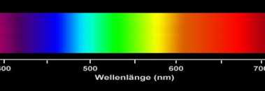
Spektrenvergleich: Schwarze Strahler verschiedener Temperatur, Glühlampe, Standard-Sonne und Augenempfindlichkeit
UV
Wärmestrahlung
Sichtbares Spektrum

Slide 57
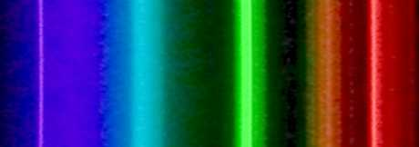
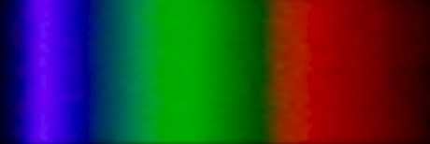
Spektren von PC- Monitoren
Monitor, ca. 3 Jahre alt,
Backlight Leuchtstofflampen
Monitor, ca. 2 Jahre alt,
Backlight LED
Gibt es Einschlafprobleme ?

Slide 58
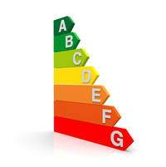
Die Effizienz-Klassen reichen von A = sehr effiziente Lampen bis
zur schlechtesten Effizienz-Klasse G.
Glühlampen verbrauchen so viel Strom, dass sie lediglich Klasse D erreichen.
Auch Halogenlampen für Netzspannung erreichen derzeit nur Klasse D oder E. Wesentlich effizienter und Strom sparender arbeiten Halogenlampen mit IRC-Beschichtung; sie erreichen Klasse C.
Beste Sparer: Energiesparlampen und LEDs
Meister im Strom sparen sind Energiesparlampen mit eingebautem elektronischen Vorschaltgerät (EVG): Sie punkten mit minimalem Stromverbrauch und langer Lebensdauer. Dafür wurden sie von der EU – je nach Typ – in die Energie-Effizienz-Klassen A und B eingeordnet.
Effizienz-Klassen für Lampen

Slide 59
Kostenrechnung 10 Jahre
 | Glühlampe | Halogenlampe Standard | Halogenlampe (IRC) | Energiesparlampe | Leuchtstoff-lampen | LED Lampe
Elektrische Leistung | 60 W | 45 W | 42 W | 13 W | 13 W | 9 W
Kosten pro Lampe ca. | 1,50 € | 2,50 € | 4 € | 5 € | 8 € | 8 €
Mittlere Nennlebensdauer | 1.000 | 2.000 | 3.000 h | 8.000 | 10.000 h | 30.000 h
Anschaffungskosten | 15 € | 12,50 € | 13 € | 6 € | 8 € | 8 (3) €
Stromverbrauch | 600 kWh | 450 kWh | 420 kWh | 130 kWh | 130 kWh | 90 kWh
Energiekosten | 180 € | 135 € | 126 € | 39 € | 39 € | 27 €
Gesamtkosten in 10 Jahren | 195 € | 147 € | 139 € | 45 € | 47 € | 35 €
Für die verschiedenen Leuchtmittel wurde ein Kostenvergleich über 10 Jahre aufgrund der Anschaffungskosten und Stromverbrauch durchgeführt.
Die Rechnung zeigt, dass die aktuell noch relativ teuren LEDs sich sehr schnell rechnen
Berechnung auf Basis folgender Daten:
Nutzung von 3h pro Tag an 333 Tagen pro Jahr (1000 h/a), Strompreis 0,30 € pro kWh

Slide 60
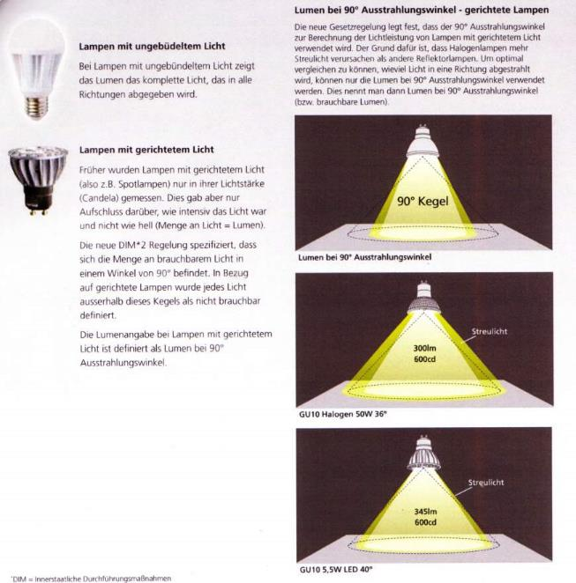
Was bedeuten lm bei 90° ?
Aus Sylvania Prospekt 2013 „Von Watt zu Lumen“ Seite 5

Slide 61
Berechnung von Spotlampen (I)

Slide 62
Berechnung von Spotlampen (II)

Slide 63
Berechnung von Spotlampen (III)

Slide 64
Höhere Beleuchtungsstärke zum Zentrum hin

Slide 65
Niedrigere Beleuchtungsstärke zum Rand hin

Slide 66
Niedrigere Beleuchtungsstärke zum Rand hin

